Slide 1
GANHAR DINHEIRO NA INTERNET COM BLOGS
Paulo Faustino
http://slidesha.re/EDblogs

Slide 2
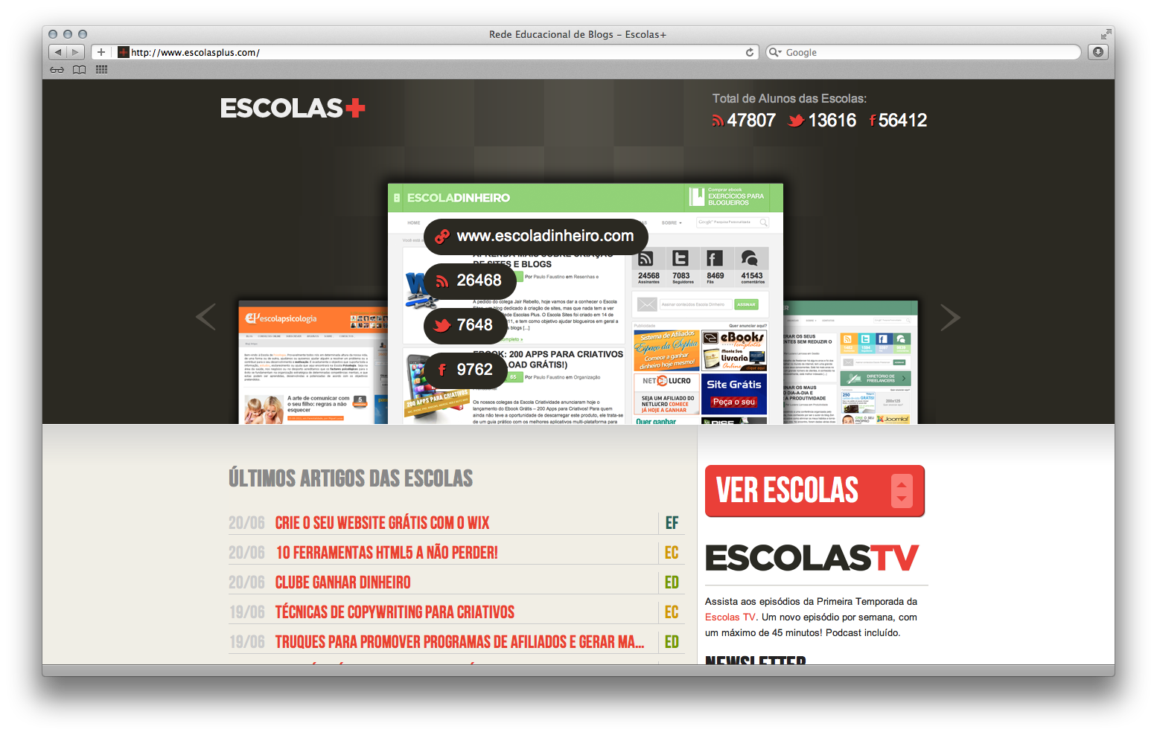
Escolas+

Slide 3
Escolas+
10 866 688 ARTIGOS LIDOS
7 947 122 LEITORES
158 PAÍSES

Slide 4
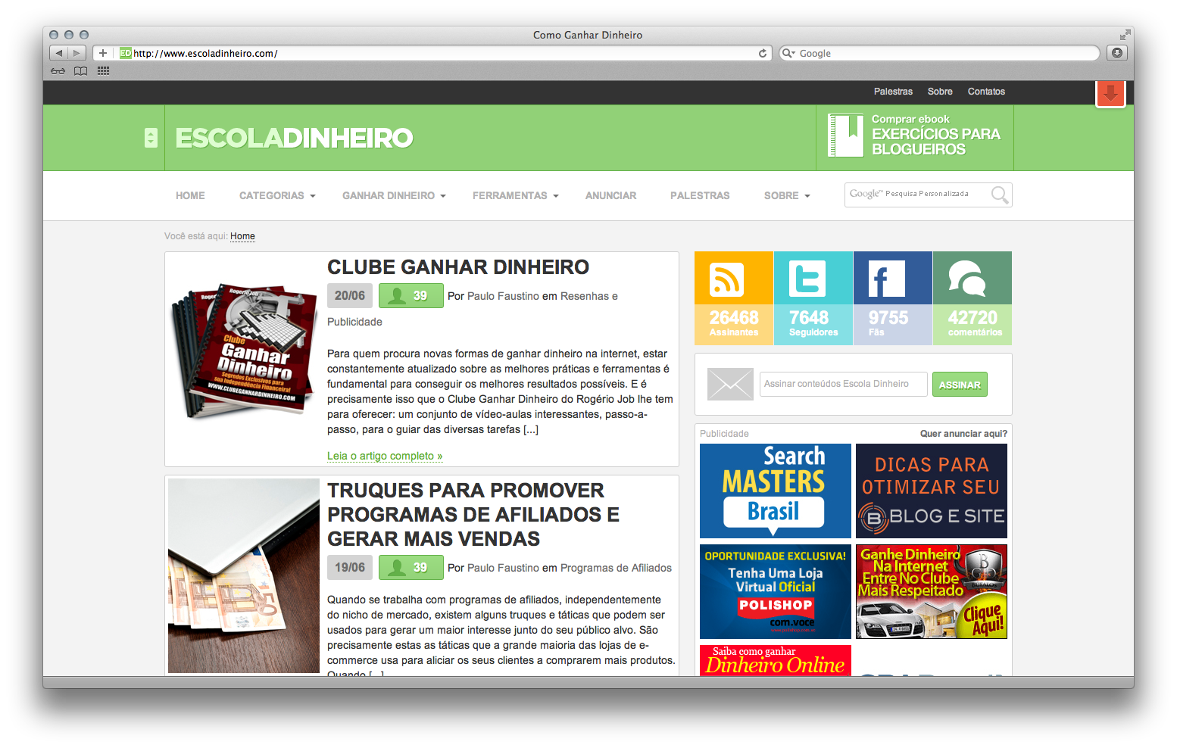
EscolaDINHEIRO

Slide 5
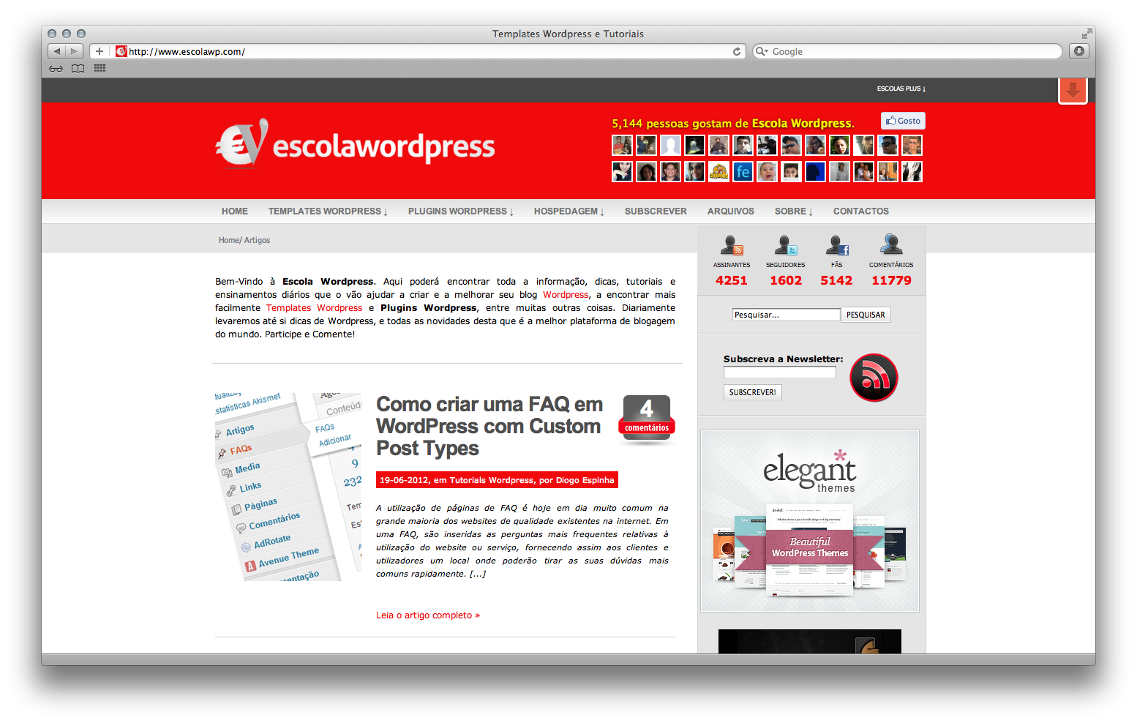
EscolaWORDPRESS

Slide 6
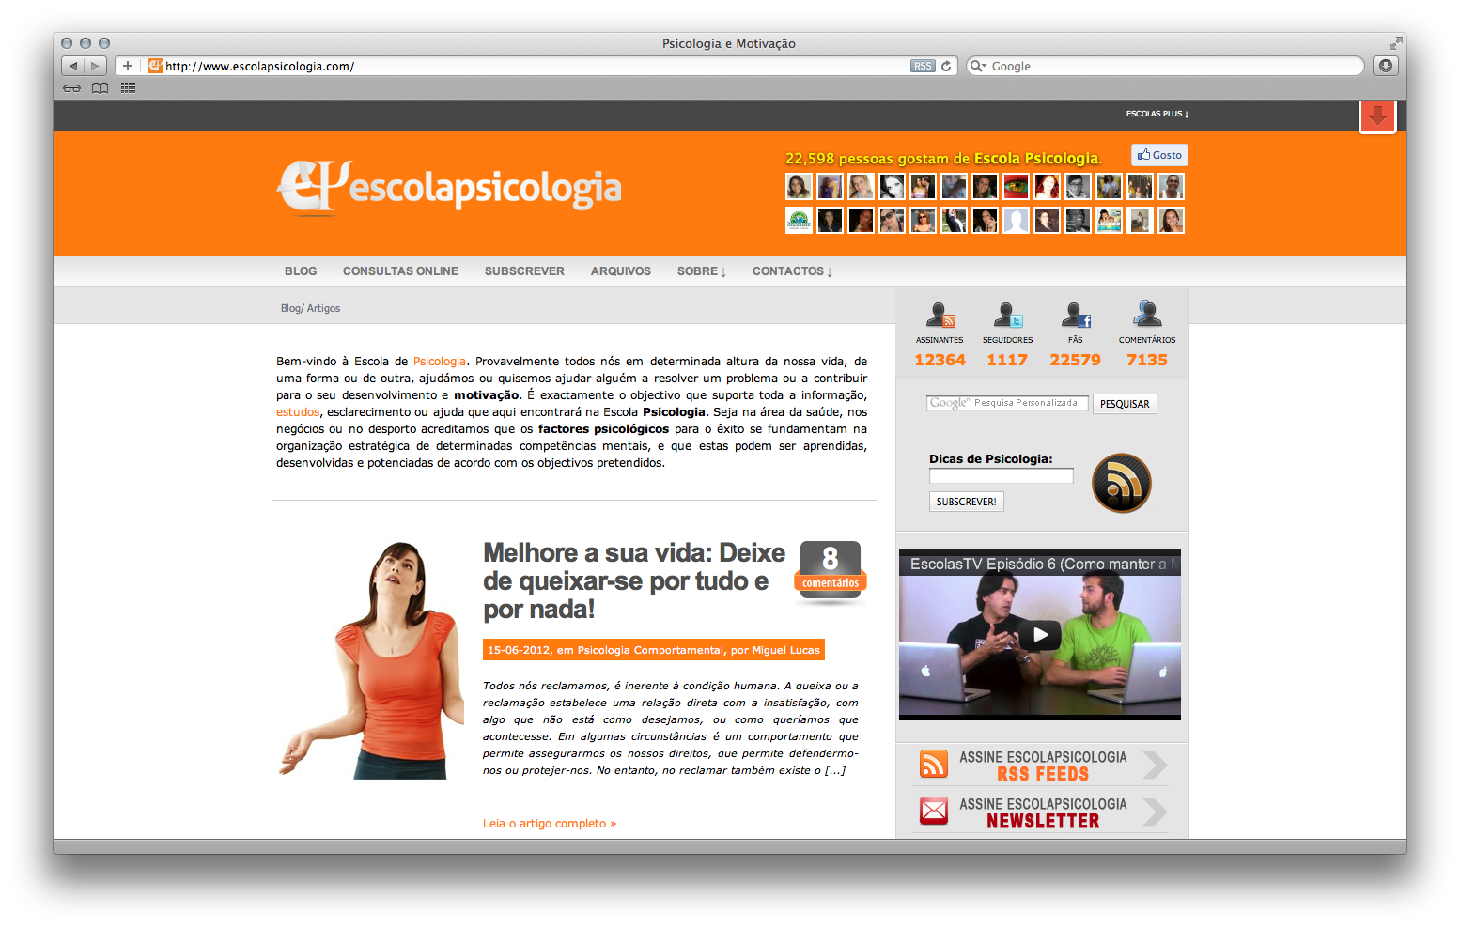
EscolaPSICOLOGIA

Slide 7
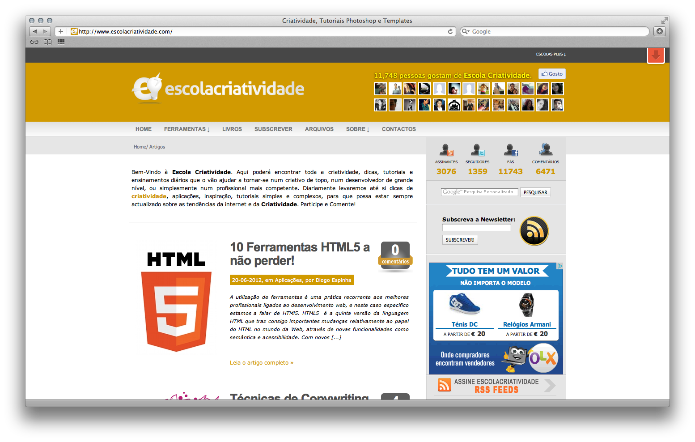
EscolaCRIATIVIDADE

Slide 8

EscolaFREELANCER

Slide 9
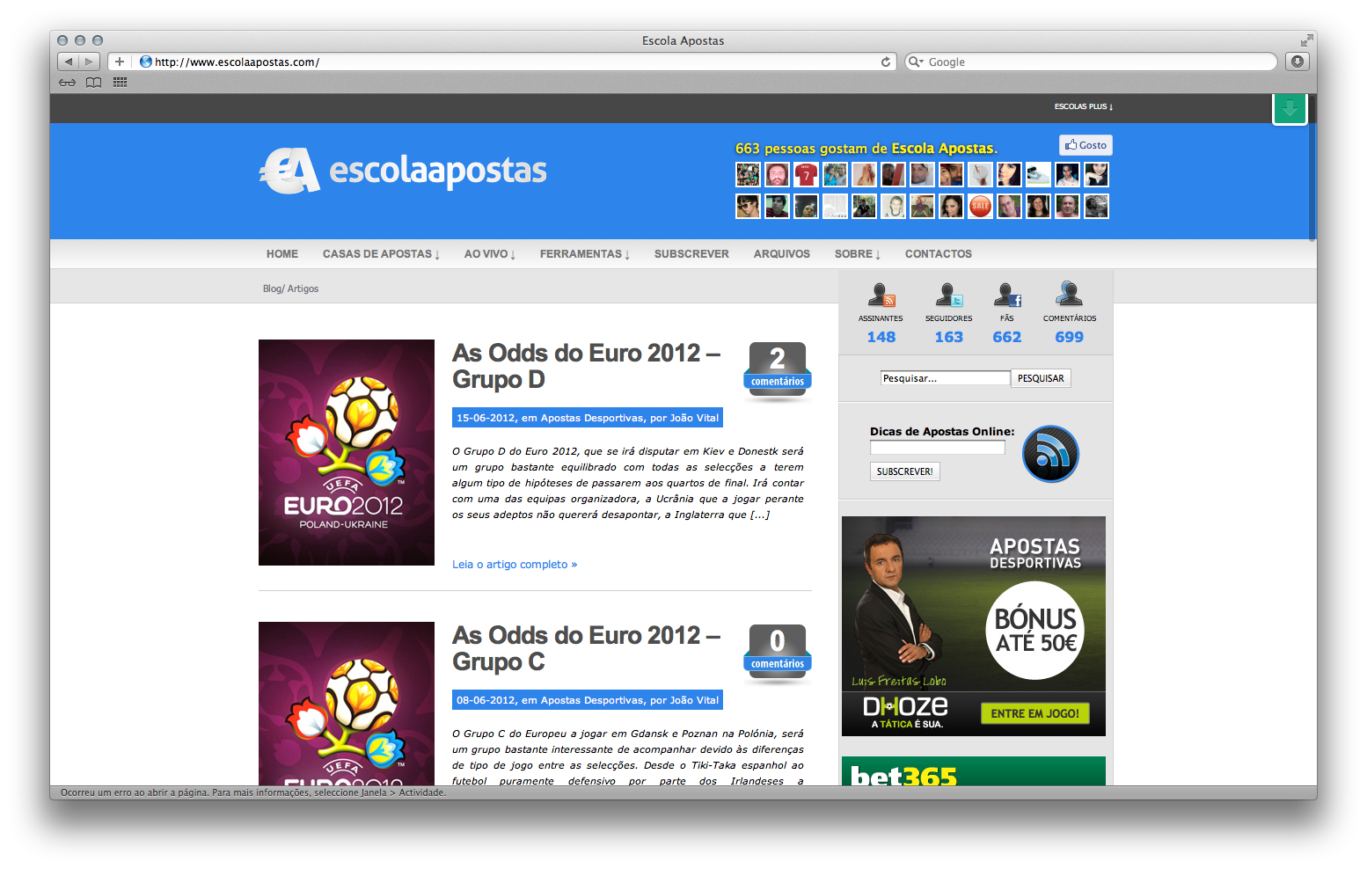
EscolaAPOSTAS

Slide 10
COMO RENTABILIZAR SITES E BLOGS?

Slide 11
MÉTODOS DIRETOS

Slide 12
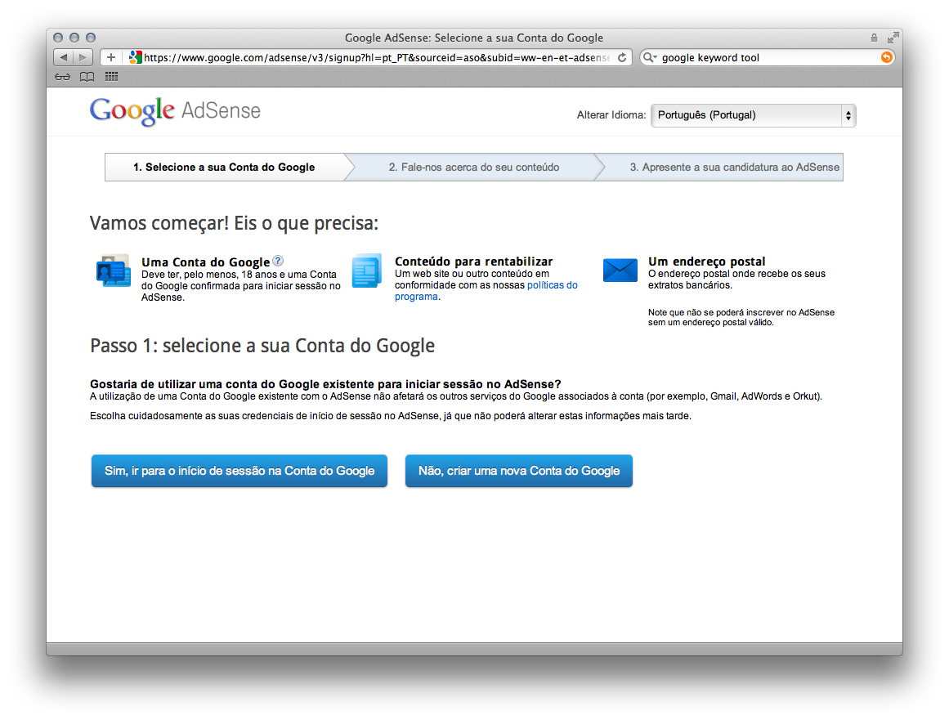
GOOGLE ADSENSE
INSCRIÇÃO GRATUITA
PAGA POR CLIQUE
ANÚNCIOS DE BANNER
ANÚNCIOS DE TEXTO
VÁRIOS FORMATOS DE MÍDIA
PAGAMENTOS MENSAIS
PAYOUT MÍNIMO DE 70EUR
CONTEXTUALIZADO
CONFIÁVEL
http://bit.ly/EDadsense

Slide 13
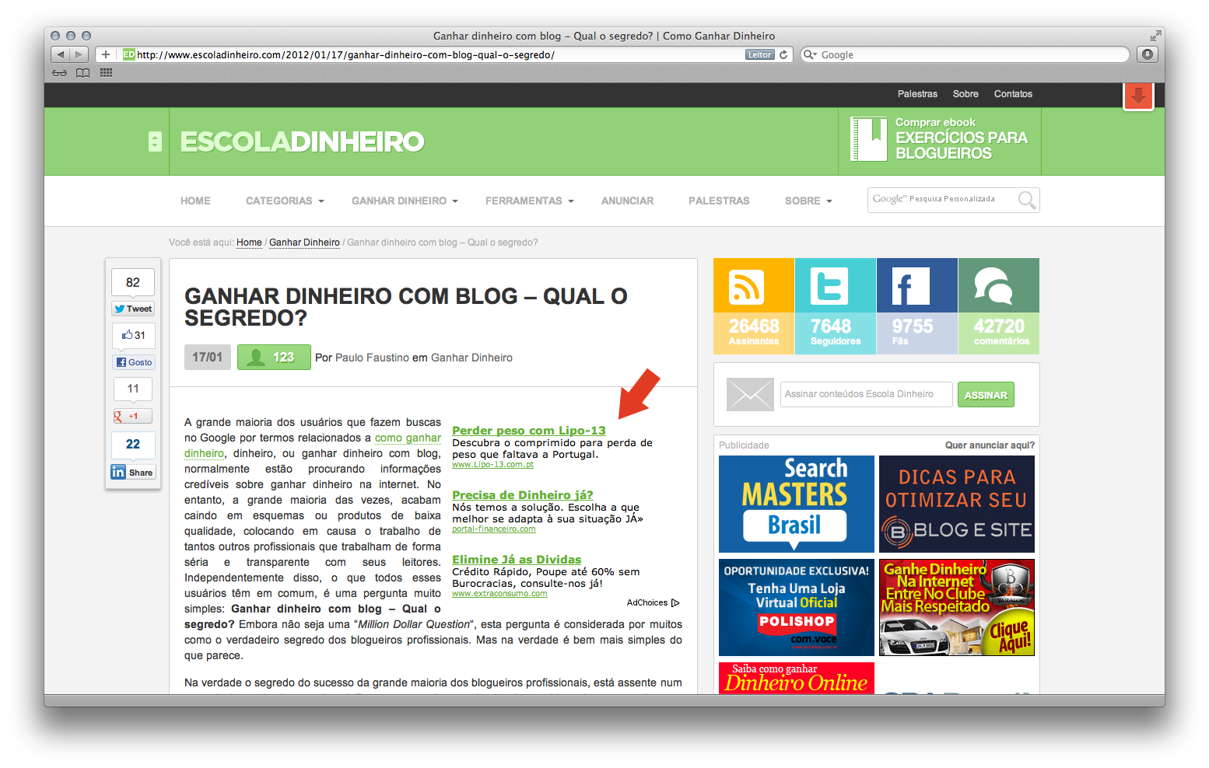
GOOGLE ADSENSE /EXEMPLO

Slide 14
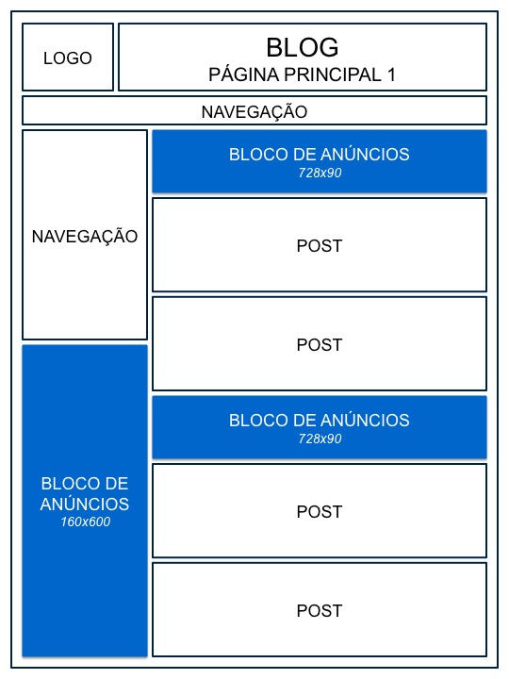
GOOGLE ADSENSE /PAGE LAYOUT
Dois Formatos DE ALTA
PERFORMANCE
728X90 e 160X600
CONTEÚDO ABOVE THE FOLD

Slide 15
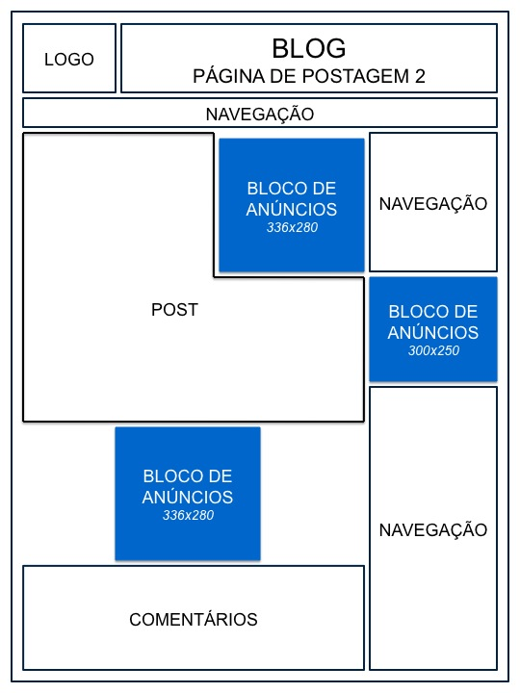
GOOGLE ADSENSE /PAGE LAYOUT
Dois Formatos DE ALTA
PERFORMANCE
336x280 E 300X250
CONTEÚDO ABOVE THE FOLD

Slide 16
PROGRAMAS DE AFILIADOS /ESTRUTURA
Anunciar Produto
Utilizador Clica
Efetua Compra
Recebe Comissão %

Slide 17
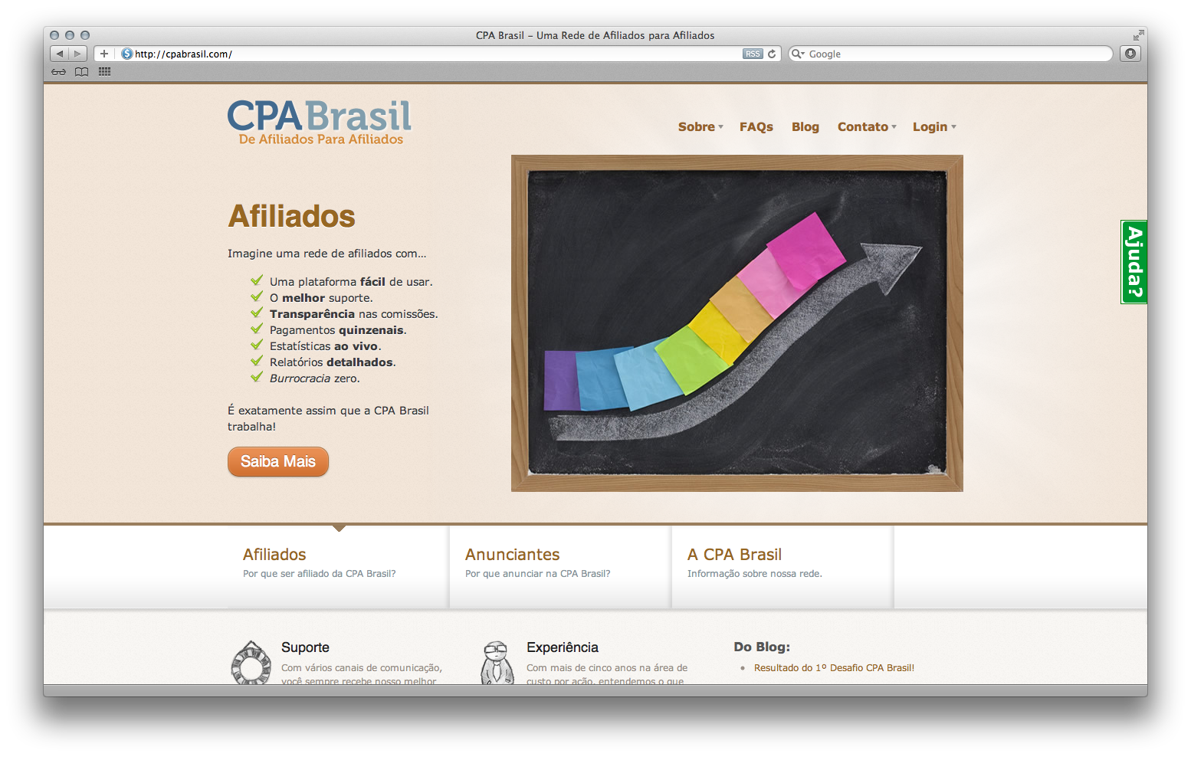
CPA BRASIL /AFILIADOS
INSCRIÇÃO GRATUITA
CAMPANHAS CPA
CAMPANHAS CPL
ANÚNCIOS DE BANNER
VÁRIOS FORMATOS DE MÍDIA
PAGAMENTOS MENSAIS
PAGAMENTOS A PRONTO
NICHOS DIVERSIFICADOS
CONFIÁVEL
http://bit.ly/EDcpabr

Slide 18

NETAFFILIATION /AFILIADOS
INSCRIÇÃO GRATUITA
CAMPANHAS CPA
CAMPANHAS CPL
ANÚNCIOS DE BANNER
VÁRIOS FORMATOS DE MÍDIA
PAGAMENTOS MENSAIS
PAGAMENTOS A PRONTO
NICHOS DIVERSIFICADOS
CONFIÁVEL
http://bit.ly/EDnetaff

Slide 19
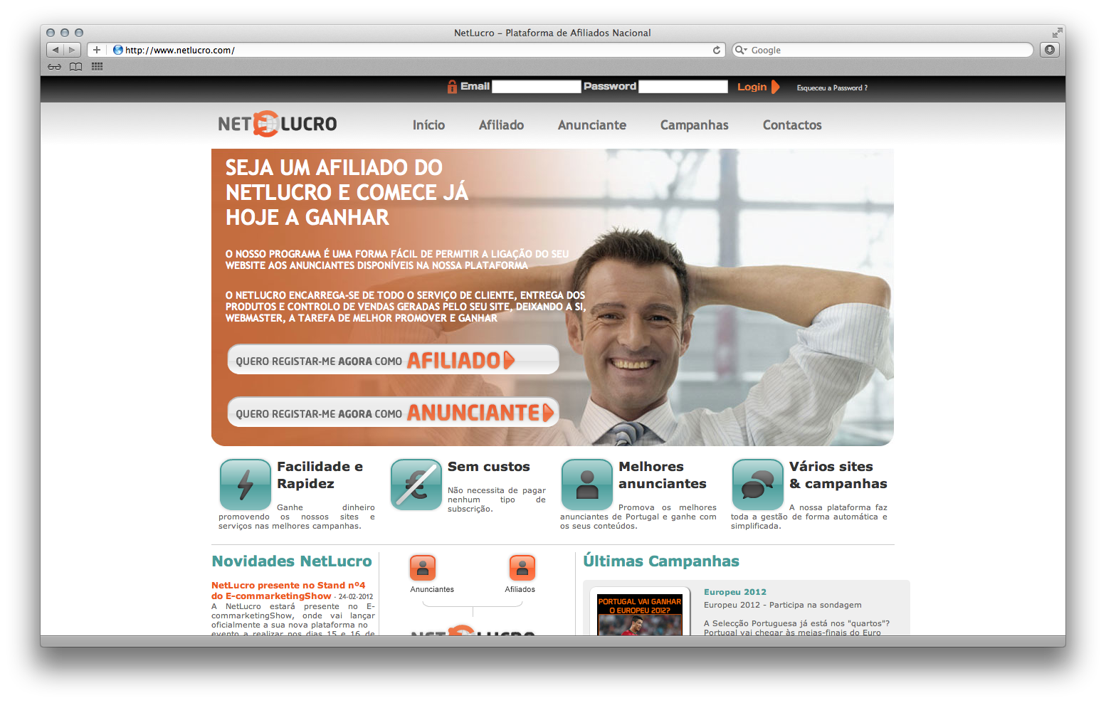
NETLUCRO /AFILIADOS
INSCRIÇÃO GRATUITA
CAMPANHAS CPA
CAMPANHAS CPL
ANÚNCIOS DE BANNER
VÁRIOS FORMATOS DE MÍDIA
PAGAMENTOS MENSAIS
PAGAMENTOS A PRONTO
NICHOS DIVERSIFICADOS
CONFIÁVEL
http://bit.ly/EDlucro

Slide 20
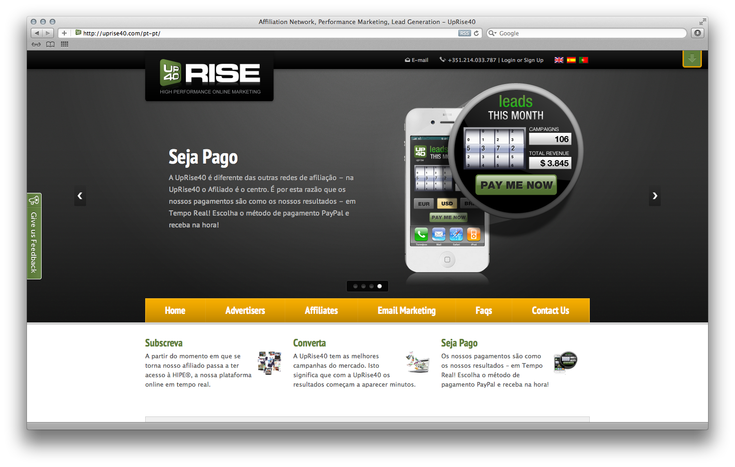
UPRISE40 /AFILIADOS
INSCRIÇÃO GRATUITA
CAMPANHAS CPA
CAMPANHAS CPL
ANÚNCIOS DE BANNER
VÁRIOS FORMATOS DE MÍDIA
PAGAMENTOS MENSAIS
PAGAMENTOS A PRONTO
NICHOS DIVERSIFICADOS
CONFIÁVEL
http://bit.ly/EDuprise

Slide 21
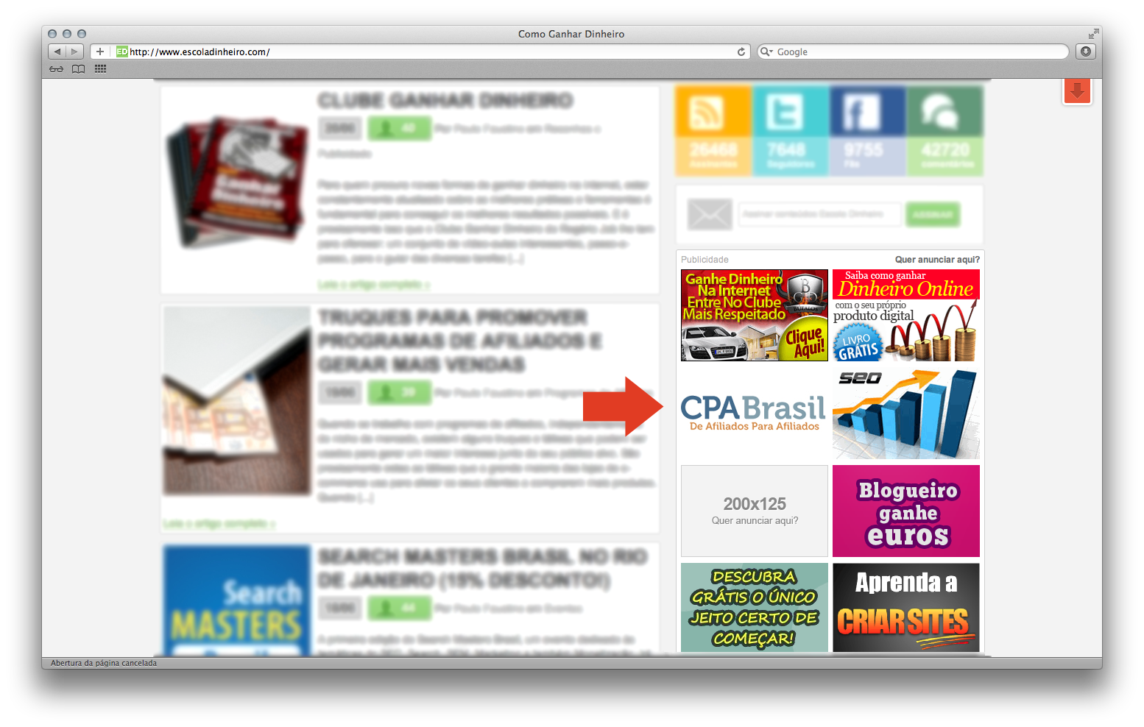
VENDA PUBLICIDADE DIRETA /EXEMPLO

Slide 22
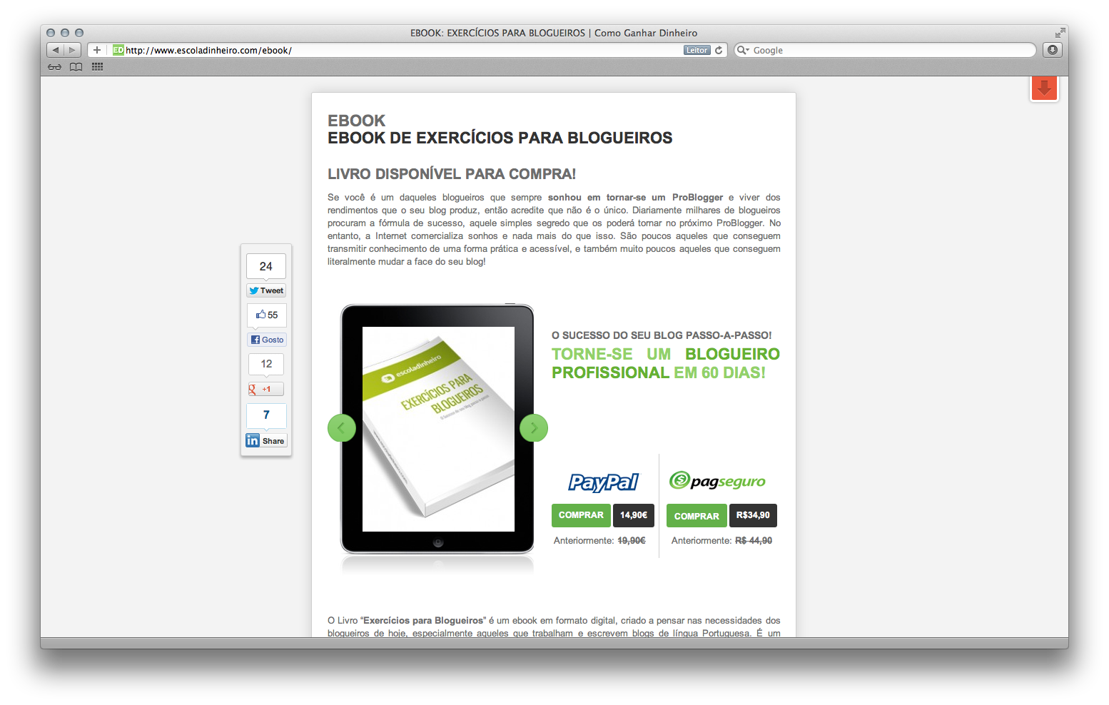
VENDA de produtos /EXEMPLO

Slide 23
MÉTODOS INDIRETOS

Slide 24
CONSULTORIA PALESTRAS EDIÇÃO DE LIVROS PARCERIAS

Slide 25
ESTRATÉGIAS PARA RENTABILIZAR BLOGS

Slide 26
“FAZER NEGÓCIOS SEM PUBLICIDADE É COMO PISCAR O OLHO PARA UMA MULHER NO ESCURO: VOCÊ SABE O QUE ESTÁ A FAZER, MAS MAIS NINGUÉM SABE.”

Slide 27
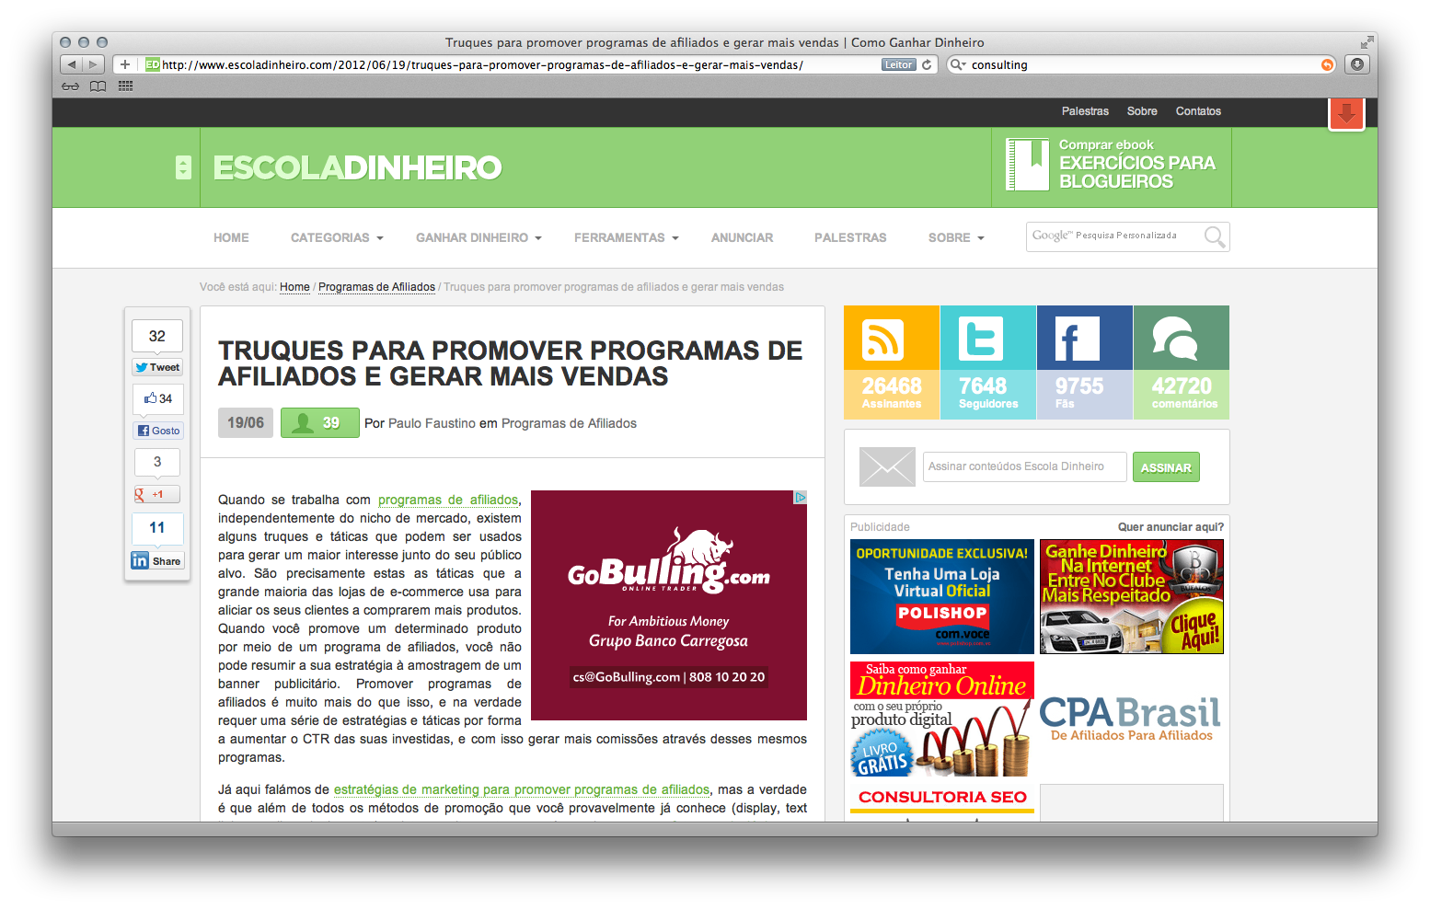
TOP SPOTS /ADS
MELHORES LOCAIS GERAM MAIS CONVERSÕES
ADSENSE
AFILIADOS
PUBLICIDADE ETC.

Slide 28
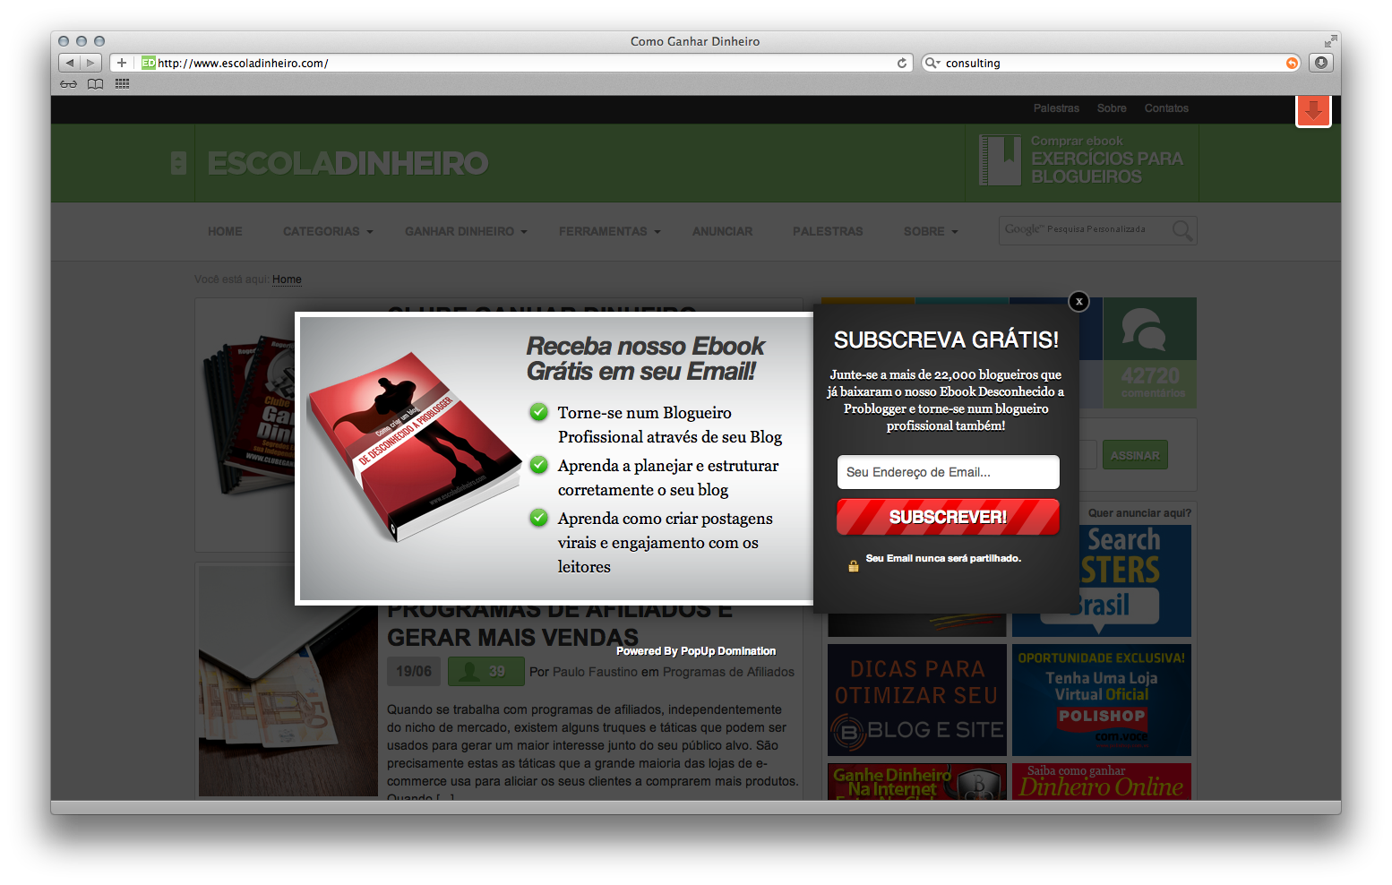
EMAIL MARKETING /CAPTURA
CAPTURA
DE CONTACTOS
PARA ACÇÕES
DE EMAIL MARKETING
Excluir campos desnecessários
Ex: nome

Slide 29
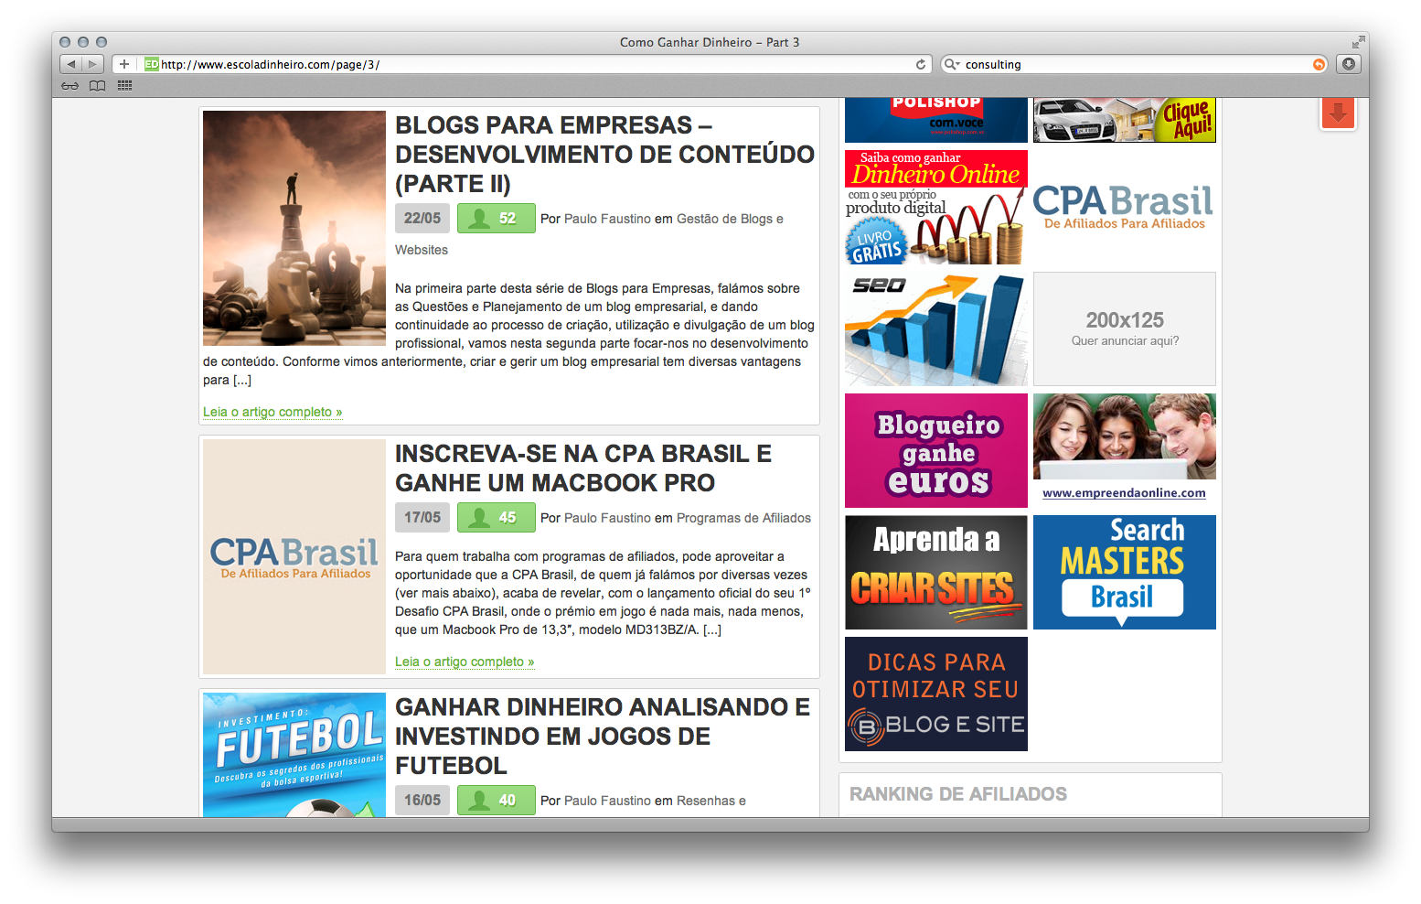
RESENHAS DE PRODUTOS /CONTEÚDO
ARTIGO CONTEXTUALIZADO SOBRE PRODUTO DE AFILIADO
- KEYWORD
- TÍTULO ATRACTIVO - RELEVÂNCIA - LINKS DE PRODUTO

Slide 30
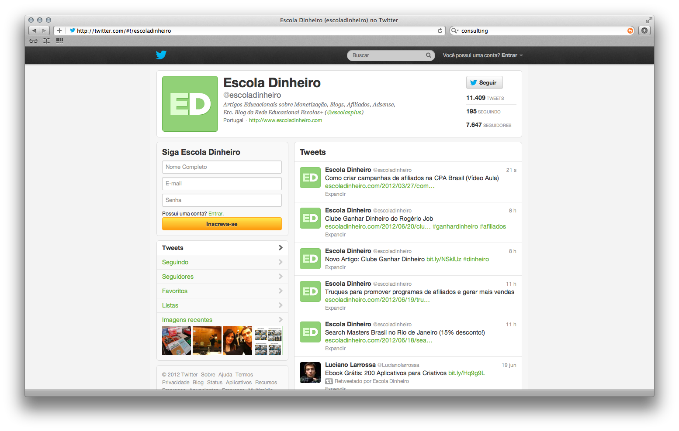
REDES SOCIAIS /TWITTER
BRANDING E
ANGARiAÇÃO DE NOVOS LEITORES
DIVULGAçÃO DE RESENHAS
GERar vendas
MARKETING PARA NOVOS SEGUIDORES

Slide 31
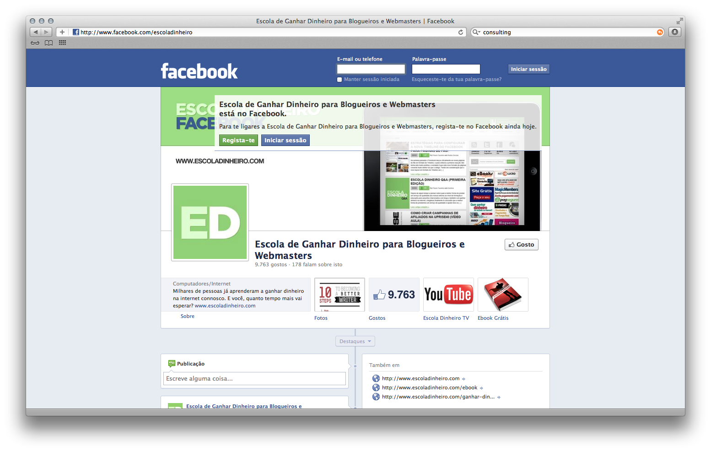
REDES SOCIAIS /FACEBOOK
ANGARIAÇÃO DE NOVOS FÃS
PROVA SOCIAL
PELOS NÚMEROS
ANGARIAÇÃO DE EMAILS

Slide 32
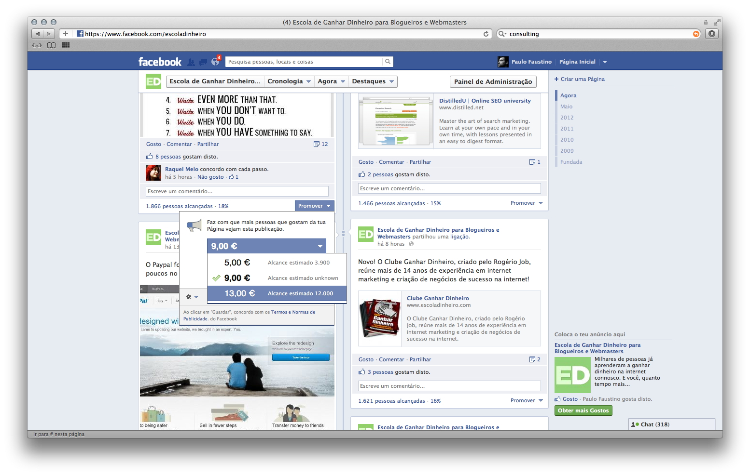
REDES SOCIAIS /FACEBOOK
PROMOVER ARTIGOS CHAVE
AFILIADOS

Slide 33
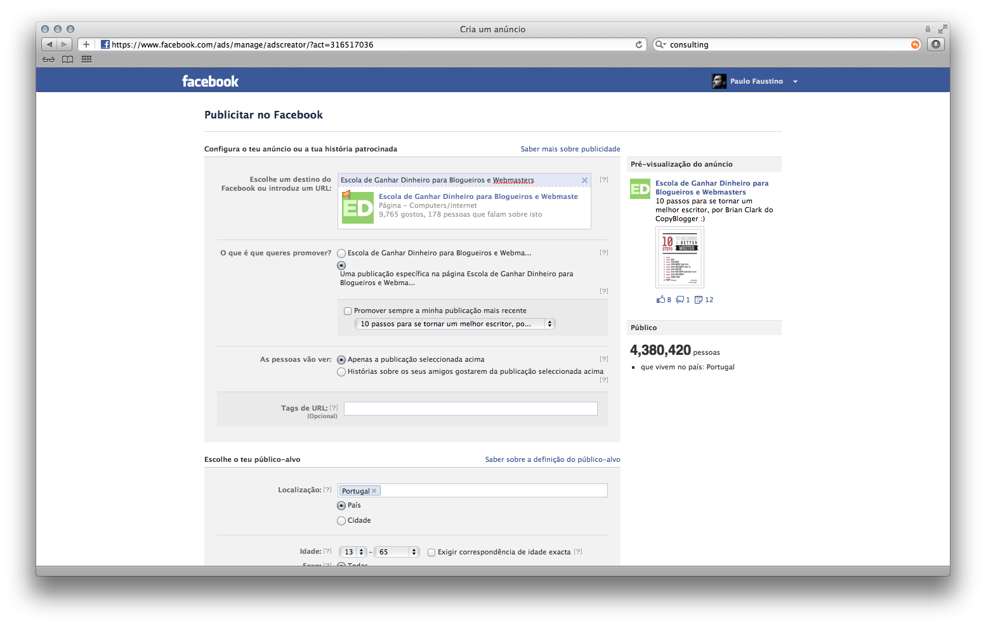
REDES SOCIAIS /FACEBOOK
PROMOVER ARTIGOS CHAVE
AFILIADOS
MILHÕES DE PESSOAS

Slide 34
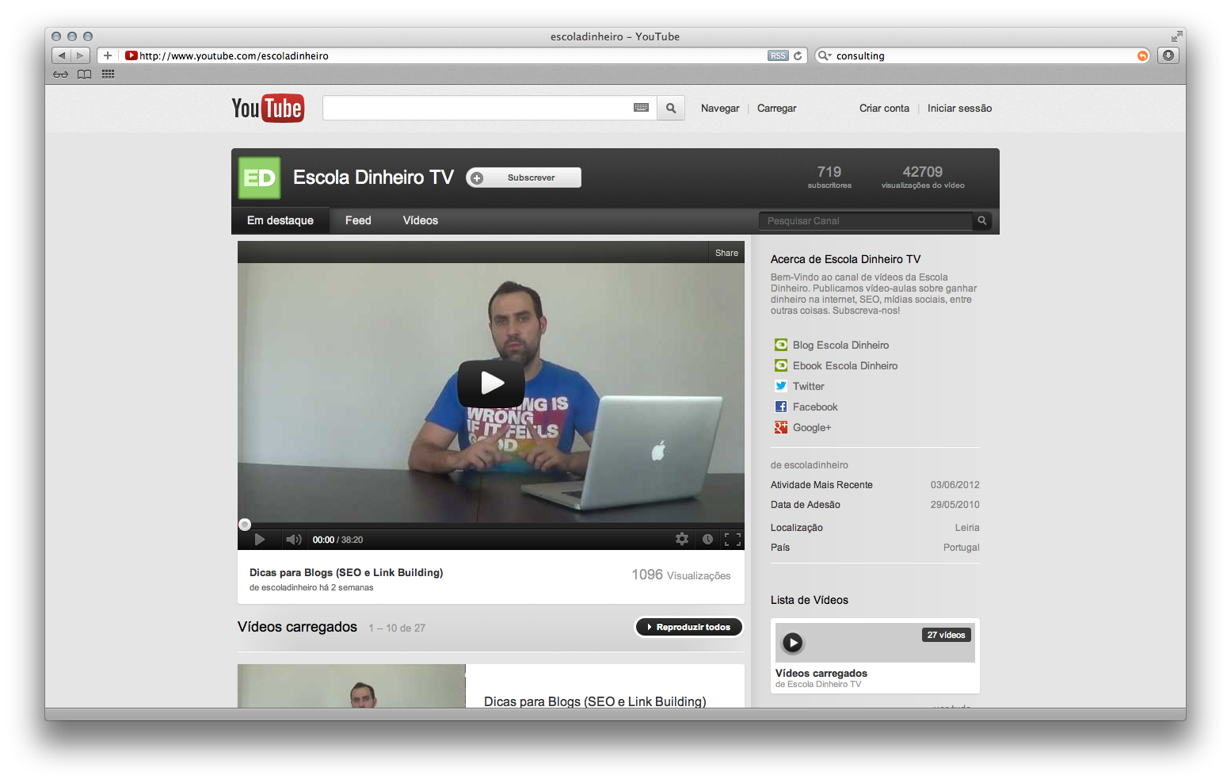
REDES SOCIAIS /YOUTUBE
SUBSCRIÇÃO DO CANAL IMEDIATA
DIVULGAÇÃO DE PRODUTOS E MARKETING PESSOAL / BLOG
PROVA SOCIAL PELOS NÚMEROS
E LINKS RELEVANTES

Slide 35
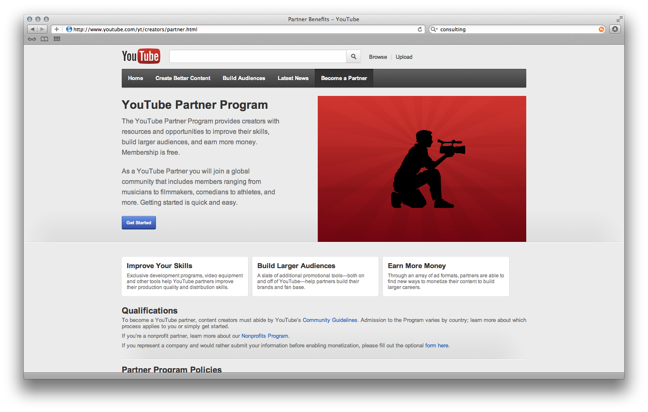
REDES SOCIAIS /YOUTUBE
MAIOR AUDIÊNCIA
RENTABILIZAÇÃO DE VÍDEOS
ANÚNCIOS GOOGLE ADSENSE
GESTÃO DE DIREITOS DE AUTOR
FERRAMENTAS AVANÇADAS DISPONÍVEIS
REGRAS APERTADAS
SUCESSO GARANTIDO
LAYOUTS PERSONALIZÁVEIS
GANHOS AO CLIQUE
http://bit.ly/EDyoupar

Slide 36
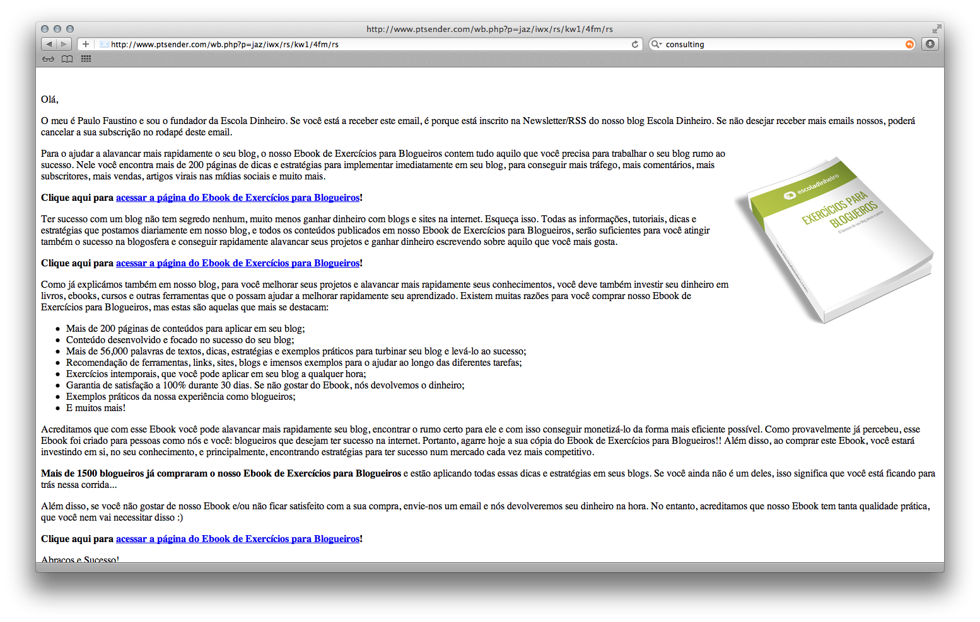
EMAIL MARKETING /ENVIOS
CALL TO ACTION
PONTOS CHAVE RAZÕES DA COMPRA
IMAGEM DO PRODUTO

Slide 37
COMO APRENDER MAIS SOBRE BLOGS?

Slide 38

EBOOK /GRATUITO
CRIAR UM BLOG
PLANEAMENTO ESTRATÉGICO
ESTRUTURAR UM BLOG
CONTEÚDO DE QUALIDADE
OBJECTIVAR O SUCESSO A LONGO PRAZO
CRIAR ALICERCES SÓLIDOS
PENSAR FORA DA CAIXA
MAIS DE 20,000 DOWNLOADS FEITOS
MAIS DE 100 PÁGINAS
http://bit.ly/EDebookg

Slide 39

EBOOK /PREMIUM
MAIS DE 190 PÁGINAS
CONTEÚDO PRÁTICO
EXERCÍCIOS DIVERSIFICADOS
CRIAR UM BLOG DE SUCESSO
MAIS DE 56,000 PALAVRAS DE TEXTO
RECOMENDAÇÕES PRÁTICAS
EXERCÍCIOS INDEPENDENTES
GARANTIA DE SATISFAÇÃO A 100%
MAIS DE 1500 VENDAS
http://bit.ly/EDebookp

Slide 40
VAMOS GANHAR DINHEIRO? :)
Paulo Faustino
Facebook: www.facebook.com/paulofaustino
Twitter: www.twitter.com/escoladinheiro
Blog: www.escoladinheiro.com

